Slide 1

キリストの復活の力
2026年8月22日 第8課

Slide 2

もしキリストがよみがえらなかったとしたら、わたしたちの宣教はむなしく、 あなたがたの信仰もまたむなしい。・・・もしキリストがよみがえらなかった とすれば、あなたがたの信仰は空虚なものとなり、あなたがたは、いまなお 罪の中にいることになろう。 (1 コリント 15:14、17 口語訳)

Slide 3
そして、キリストが復活しなかったのなら、わたしたちの宣教は無駄であるし、 あなたがたの信仰も無駄です。・・・そして、キリストが復活しなかったのなら、あなたがたの信仰はむなしく、あなたがたは今もなお罪の中にあることになります。
(1 コリント 15:14、17 新共同訳)

Slide 4




プラトンの説に基づくギリシア哲学によれば、本質的に悪である肉体は、不滅の魂の牢獄にすぎません。こうした考え方に照らすと、ギリシア人やローマ人にとって、肉体の復活はどのような意味を持っていたのでしょうか。
こうした理由から、コリントの教会の一部の人々は、復活の 存在を否定していました。パウロは、コリント人への手紙第一の15章で、この問題を取り上げています。
これは決して些細なことではありません。復活は救いと密接に結びついているのです。もし復活がないのなら……福音を 宣べ伝えることに、一体何の意味があるというのでしょうか。
キリストの復活は 歴史的事実
キリストの復活を 宣べ伝える （1コリ15:1-11）
イエスの復活が もたらした結果
復活されたキリスト、 私たちの唯一の希望 （1コリ 15:12-19）
初穂なるキリスト
（1コリ15:20-34）
私たちの復活
復活の体 （1コリ15:35-49）
死に対する最終的な勝利
(1 コリ 15:50-58)

Slide 5

キリストの
復活は
歴史的事実

Slide 6




キリストの復活を宣べ伝える
わたしが最も大事なこととしてあなたがたに伝えたのは、わたし自身も受けたことであった。すなわちキリストが、聖書に書いてあるとおり、わたしたちの罪のために死んだこと、そして葬られたこと、聖書に書いてあるとおり、 三日目によみがえったこと、(1 コリント15:3-4)
コリントの信徒たちが抱いていた復活に関する疑問を取り上げる前に、パウロは彼らに、福音がいかにして働くものかを思い起こさせています（1コリ 15:1,2）。
すでに福音は伝えられた
あなたがたは受け取った
しっかり覚えているなら
救いは得られる
では、宣べ伝えられている福音とは何でしょうか。（1コリ 15:3-4）
キリストは私たちの 罪のために死なれた
キリストは葬られた
キリストは三日目に復活された
復活が歴史的な出来事であったことを、私たちはどのようにして知ることが できるのでしょうか。復活したイエスを誰が見たのでしょうか。(1コリ 15:5-8）
ペテロと 十二使徒
500人以上の兄弟姉妹
ヤコブと 使徒たち
未熟児の ようなパウロ
パウロは、福音とは「聖書に従って」成し遂げられた神の御業であることを 明らかにしています。つまりそれは、復活が根本的な役割を果たす、あらかじめ定められた計画なのです。疑いを抱く者がいるなら、当時まだ生きていた証人 たちに尋ねてみるがよいでしょう。

Slide 7
キリストの復活を信じる理由には、どんなものがあるでしょうか。
また、自分では まだ見たことがないにも
かかわらず、私たちが信じている世俗的なものや霊的なも のには、
他にどのようなものがあるでしょうか。

Slide 8




イエスの復活が
もたらした結果

Slide 9




復活されたキリスト、私たちの唯一の希望
?
もしキリストがよみがえらなかったとしたら、わたしたちの宣教はむなしく、あなたがたの信仰もまたむなしい。(1 コリント 15:14)
復活の可能性を否定することは、キリスト教信仰との矛盾を生じさせます。なぜなら、 「もし死者の復活がないのなら、キリストも復活しなかったことになる」（1コリ 15：12,13） からです。そして、もしイエスが復活しなかったとしたら……
福音の宣教は無駄なもの[意味のないもの]である（1コリ 15：14）
私たちの信仰は空しいものです[意味のないもの](1 コリ15:14b) [使い物にならない](1 Cor. 15:17a)
私たちは偽りの証人です（Ⅰコリ15:15）
私たちは今もなお罪の中にいるのです（Ⅰコリント15:17b）
キリストにあって眠った者たちは、滅んでしまったのことになる(1 コリ 15:18)
復活がなければ、イエスは理不尽に殺されたただの義人に すぎず、人を救うことはできません。しかし、「キリストは死者の中からよみがえられたのです」（1コリ15：20）。 私たちには、生きておられる救い主がおられるのです。
それゆえに、福音には理にかなった意味があり、私たちの 信仰もまた然りです。私たちは忠実な証人であり、 罪は赦され、キリストにある死者は再び命を得るのです。
Notes:
1Co. 15:14 - G2756 - κενός – kenós
Definition: empty (literally or figuratively)
1Co. 15:17 - G3152 - μάτα ιος – mátaios
Definition: empty, that is (literally) useless

Slide 10
もし死者がすぐに天国（あるいは地獄）へと連れて行かれるので あれば、Ⅰコリント 15 章をどのように理解すればよいのでしょうか。
15:1 兄弟たち、わたしがあなたがたに告 げ知らせた福音を、ここでもう一度知ら せます。これは、あなたがたが受け入れ、 生活のよりどころとしている福音にほか なりません。 15:2 どんな言葉でわたしが福音を告げ 知らせたか、しっかり覚えていれば、あ なたがたはこの福音によって救われま す。さもないと、あなたがたが信じたこ と自体が、無駄になってしまうでしょう。 15:3 最も大切なこととしてわたしがあ なたがたに伝えたのは、わたしも受けた ものです。すなわち、キリストが、聖書 に書いてあるとおりわたしたちの罪のた めに死んだこと、 15:4 葬られたこと、また、聖書に書いて あるとおり三日目に復活したこと、 15:5 ケファに現れ、その後十二人に現れ たことです。 15:6 次いで、五百人以上もの兄弟たちに 同時に現れました。そのうちの何人かは 既に眠りについたにしろ、大部分は今な お生き残っています。 15:7 次いで、ヤコブに現れ、その後すべ ての使徒に現れ、 15:8 そして最後に、月足らずで生まれた ようなわたしにも現れました。 15:9 わたしは、神の教会を迫害したので すから、使徒たちの中でもいちばん小さ な者であり、使徒と呼ばれる値打ちのな い者です。 15:10 神の恵みによって今日のわたしが あるのです。そして、わたしに与えられ た神の恵みは無駄にならず、わたしは他 のすべての使徒よりずっと多く

Slide 11
働きまし た。しかし、働いたのは、実はわたしで はなく、わたしと共にある神の恵みなの です。 15:11 とにかく、わたしにしても彼らに しても、このように
宣べ伝えているので すし、あなたがたはこのように信じたの でした。15:11 とにかく、わたしにしても彼らに しても、このように宣べ伝えているので すし、あなたがたはこのように信じたの でした。 15:12 キリストは死者の中から復活し た、と宣べ伝えられているのに、あなた がたの中のある者が、死者の復活などな い、と言っているのはどういうわけです か。 15:13 死者の復活がなければ、キリスト も復活しなかったはずです。 15:14 そして、キリストが復活しなかっ たのなら、わたしたちの宣教は無駄であ るし、あなたがたの信仰も無駄です。15:15 更に、わたしたちは神の偽証人と さえ見なされます。なぜなら、もし、本 当に死者が復活しないなら、復活しなか ったはずのキリストを神が復活させたと 言って、神に反して証しをしたことにな るからです。 15:16 死者が復活しないのなら、キリス トも復活しなかったはずです。 15:17 そして、キリストが復活しなかっ たのなら、あなたがたの信仰はむなしく、 あなたがたは今もなお罪の中にあること になります。 15:18 そうだとすると、キリストを信じ て眠りについた人々も滅んでしまったわ けです。 15:19 この世の生活でキリストに望みを かけているだけだとすれば、わたしたち はすべての人の中で最も惨めな者です。
では、なぜ「死者は眠っている」という理解が、これほど
重要な教えとなるのでしょうか。

Slide 12



初穂なるキリスト
しかし事実、キリストは眠っている者の初穂として、死人の中からよみがえったのである。
(1コリント 15:20)
イエスの復活によって保証される第一の事実は、アダムの時代から世界の終わりまでの間に救いの計画を受け入れた私たちは、死んだとしても再び生きるということです （1コリ 15：20-23）。
私たちの復活の後、何が起こるのでしょうか。イエスは 死を打ち破ることによって、ご自身のすべての敵を征服 されることになります（1コリ15:25,26）。そしてイエスは、すべてを父に従わせ、「神がすべてのすべてとなられる」ようにされます（1コリ15:24, 28）。
こうした将来の保証に加え、パウロは私たちの日常生活に関わる二つの保証も示しています。
1 コリント 15:30-32
1コリント 15:33-34
たとえ苦しみや危険を 伴うとしても、福音を 宣べ伝えることには 価値がある。
聖書の原則にかなった 生き方をすることは、 価値あることです。

Slide 13
Ⅱテモテ1:12にあるパウロの言葉を
振り返ってみましょう。
なぜ彼は未来について
こ れほど確信を持てたのでしょうか。
私たちにはどうすればそうできるでしょうか。

Slide 14


私たちの
復活

Slide 15
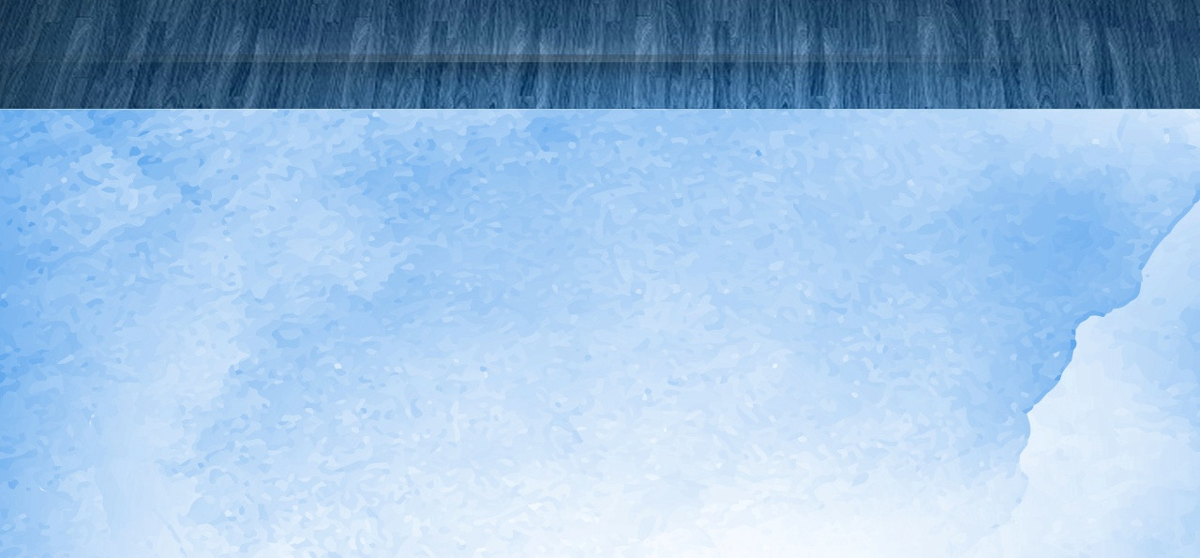











復活の体
死人の復活も、また同様である。朽ちるものでまかれ、朽ちないものによみがえり、
(1 コリント 15:42)
復活した肉体に関する比喩：
種粒
(1 コリ 15:35-38)
種が蒔かれる
肉体
(1 コリ15:39)
穀物が収穫 されます
人の体
動物の体
魚の体
鳥の体
天体
(1 コリ 15:40-41)
太陽の輝き
月の輝き
星々の輝き
一人一人に、それぞれの 栄光（輝き）がある
神はそれぞれの植物に、 ご自身が 望まれる姿をお与えに なります

Slide 16




復活の体
死人の復活も、また同様である。朽ちるものでまかれ、朽ちないものによみがえり、
(1 コリント 15:42)
現在の体と復活後の体にはどのような違いがあるのでしょうか？（Ⅰコリ15:42-44）
現在の身体
朽ちる
復活した体
朽ちない
卑しい
輝かしい
弱い
力強い
肉の体
霊的な体
アダムは地上の体を持ち、第2のアダム［イエス］は天上の体を持っていました。復活の際、私たちの体はキリストの体と同じ姿に変えられます。つまり、朽ちることのない、栄光に満ちた、力強い、霊的な、天上の体となるのです（1コリ 15：45-49）。

Slide 17
私たちの体が完璧な姿へと
変えられるという確信は、
今日の肉体的限界に対して、
どのようにして私たちに
回復力を与えてくれるのでしょうか。

Slide 18





死に対する最終的な勝利
ここで、あなたがたに奥義を告げよう。わたしたちすべては、眠り続けるのではない。 終りのラッパの響きと共に、またたく間に、一瞬にして変えられる。 (1 コリント 15:51)
パウロは、復活の時やその時に私たちの体に何が起こるかについて述べる前に、「血肉は神の国を継ぐことができない」（1コリ 15：50）と語っています。これは、復活後には物理的な体を持たないという意味なのでしょうか。
「血肉」という表現は、常に「人間」の同義語として用いられています（マタ16:17、ガラ1:16、エフェ6:12、ヘブ2:14）。ここでパウロは対比を行っています。すなわち、地上の住人は「朽ちるもの」であり、天の 住人は「朽ちないもの」である、ということです。私たちは今、朽ちゆく体をまとっており、それゆえに、その体を天に携えていくことはできないのです。
再臨の際、朽ちるべき体は、イエスが復活された時の体のように、朽ちることのない体へと変えられます（1コリ 15：51-55、ルカ 24：36-40）。
イエスにあって眠った者たちにとっては、ほんの一瞬が過ぎ 去ったように感じられることでしょう。つい先ほどまで死の 冷たさを感じていた彼らは、今や、来られるイエスの姿を目の 当たりにしているのです（Ⅰコリ15:52）。

Slide 19
人生がいかに早く過ぎ去るかを
嘆いたことのない人がいるでしょうか。
私たちは、イ エスの再臨も
それくらい早く感じることでしょう。
こんな考えは、「遅れ」と見なされ ていることをよりよく受け入れるうえで、いかに役立ちますか。

Slide 20

EGホワイト (The Faith I Live By, June 23)（非公式訳）
「イエスの復活は、キリストにあって眠るすべての者の最終的な復活の模範でした。救い主の復活した御体、その振る舞い、言葉の抑揚は、すべて弟子たちにとって 馴染み深いものでした。同様に、イエスにあって眠る者たちも再びよみがえる でしょう。私たちは、弟子たちがイエスを知ったのと同じように、友人たちを知る ようになるでしょう。たとえこの世の生涯において、彼らが身体に障害を抱えて いたり、病に苦しんでいたり、容姿が損なわれていたとしても、復活し栄光に 包まれた体においては、その個人のアイデンティティは完全に保たれ、私たちは、 イエスの御顔から放たれる光に照らされて輝くその顔の中に、愛する人々の面影を 認めることになるのです。」

